Slide 1
Performance Testing with Apache Jmeter

Slide 2
Introduction
Автоматизированное тестирование:
Замена ручного процесса средствами автоматизации для тестирования ПО
Позволяет повторно запустить сценарии (регрессия)
Также применяется для тестирования производительности, тестирования под нагрузкой, стресс-тестирования
Достоинства:
Увеличение тестового покрытия
Повышение точности
Экономия времени

Slide 3
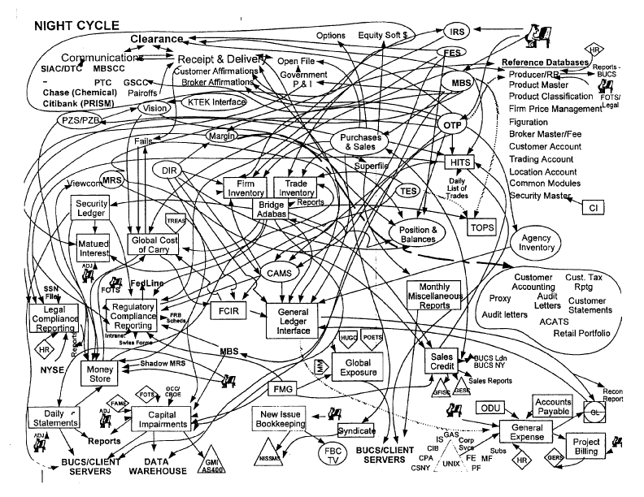
What to Automate?
Критически важные места в системе
Часто используемая функциональность
Рутинные операции
Валидационные сообщения
Длинные end-to-end сценарии
Проверка данных, требующих точных математических расчетов
Проверка правильности поиска данных

Slide 4
When to Automate?
Длинные и критические проекты
Проекты, требующие тестирования одних и тех же областей
Приложение использует много пользователей
ПО, используемое для автоматического тестирования, является стабильным по отношению к ручному тестированию
Сжатые сроки тестирования

Slide 5
How to Automate?
Существует много доступных инструментов для тестирования:
Jmeter
Selenium
TestComplete
Load Runner
WATIR
Visual Studio Test Professional

Slide 6

Introduction -
Может проводить загрузку и тест производительности для различных типов серверов - Web - HTTP, HTTPS, SOAP и т.д.
Также используется для тестирования производительности Java-приложений, скриптов CGI, Java объектов, баз данных
Jmeter может быть использован для имитации большой нагрузки на сервере, сети или объекте для испытания его на прочность, либо для анализа
Jmeter позволяет создавать тестовые скрипты с валидацией правильности возврата ожидаемого результата (с помощью регулярных выражений).
** Jmeter не является браузером!!!
Notes:
The Apache JServ Protocol (AJP) — это бинарный протокол, который может проводить входящие запросы с веб-сервера до сервера приложений, который находится позади веб-сервера. Также он поддерживает некоторое наблюдение за состоянием сервера, в том числе позволяет проводить ping сервера приложенией. AJP обычно используется в системах со сбалансированной нагрузкой, где один или более front-end’ов рассылают запросы в один или более серверов приложений. Сессии направляются к нужному серверу приложений, используя механизм роутинга, где каждый сервер приложений получает свое имя.

Slide 7
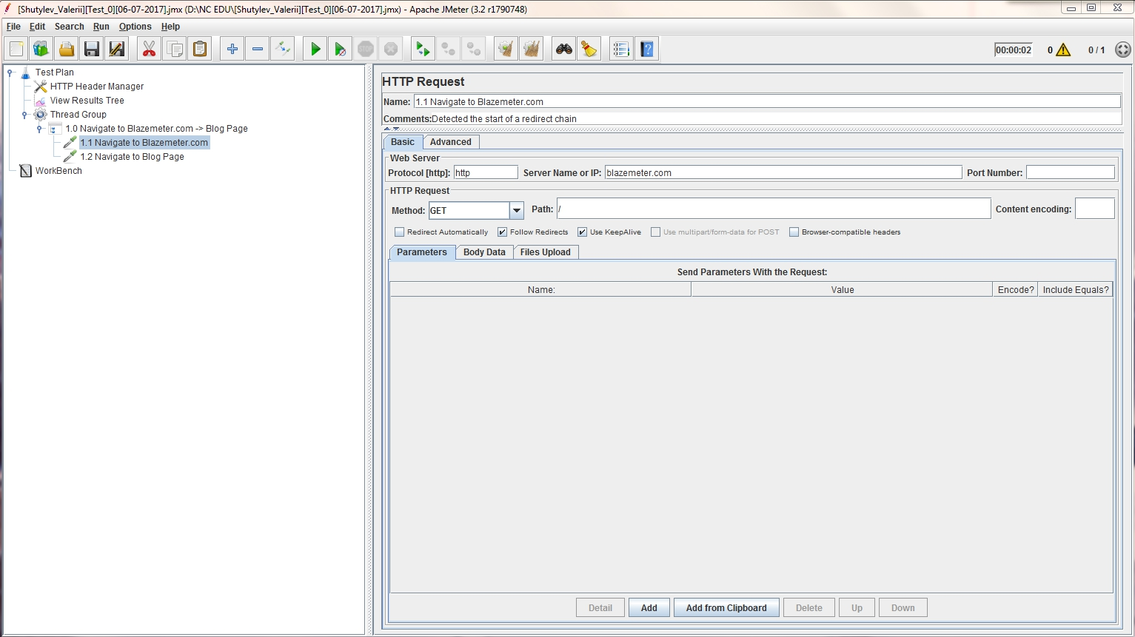
Example -
Notes:
The Apache JServ Protocol (AJP) — это бинарный протокол, который может проводить входящие запросы с веб-сервера до сервера приложений, который находится позади веб-сервера. Также он поддерживает некоторое наблюдение за состоянием сервера, в том числе позволяет проводить ping сервера приложенией. AJP обычно используется в системах со сбалансированной нагрузкой, где один или более front-end’ов рассылают запросы в один или более серверов приложений. Сессии направляются к нужному серверу приложений, используя механизм роутинга, где каждый сервер приложений получает свое имя.

Slide 8
Work start…
…с чего начать?
Скачайте последнюю версию http://jmeter.apache.org
Разархивируйте ZIP архив в любом удобном месте

Slide 9
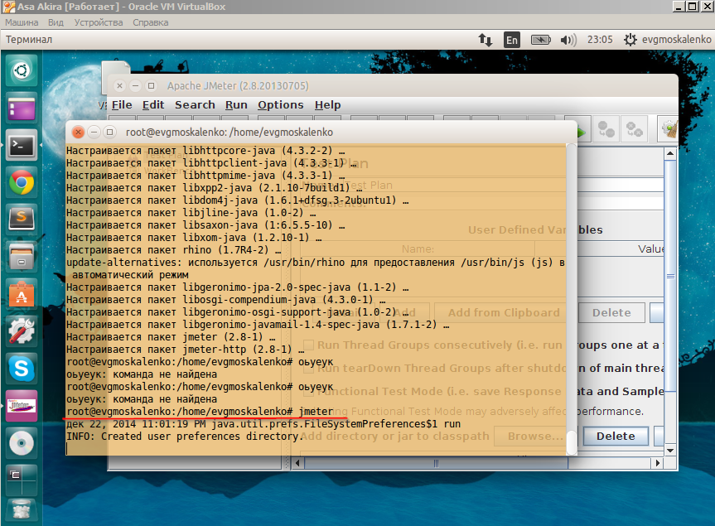
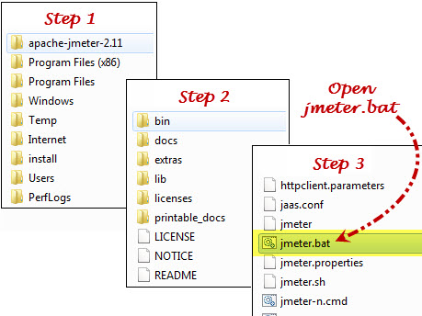
Jmeter running…
Для запуска Jmeter необходимо запустить:
jmeter.bat (Windows)
jmeter.sh (Unix)
contains all to run of tests (Web (HTTP/HTTPS), FTP, JDBC, LDAP, Java, and Junit)

Slide 10
Building a basic Test Plan…
5 пользователей «навигируются» на 2 разные страницы сайта.
Тест запускается 2 раза
Каждая навигация – HTTP запрос.
Общее количество HTTP запросов в тесте :
5 пользователей * 2 запроса * повтор 2 раза = 20
Использоваться будут элементы:
Thread Group, HTTP Request, HTTP Request Defaults.
*Another Elements of a test plan:
http://jmeter.apache.org/usermanual/index.html

Slide 11
Thread Group
Добавляем Thread Group: Add → Thread Group
Устанавливаем количество пользователей (Threads): 5
Ramp-Up Period: задает Jmeter задержку между стартом каждого пользователя
Если имеется 5 пользователей и 5 секунд Ramp-Up Period, то задержка между пользователями составит 1 секунда (5 users/5 seconds=1 user per second)
Loop Count (сколько раз повторять тест): устанавливаем значение 2, LDAP, Java, and Junit)

Slide 12
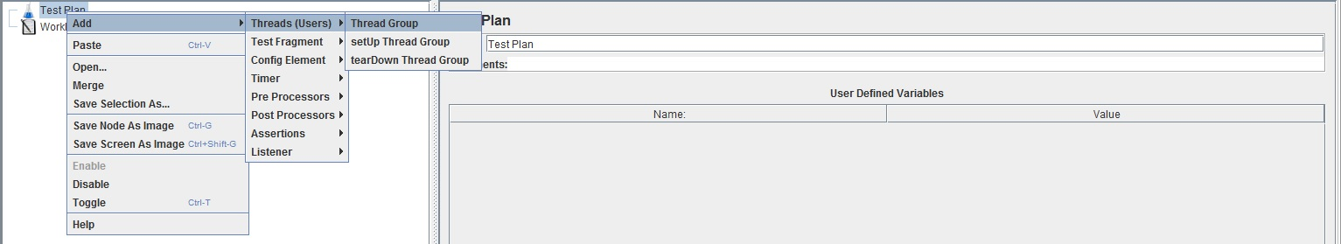
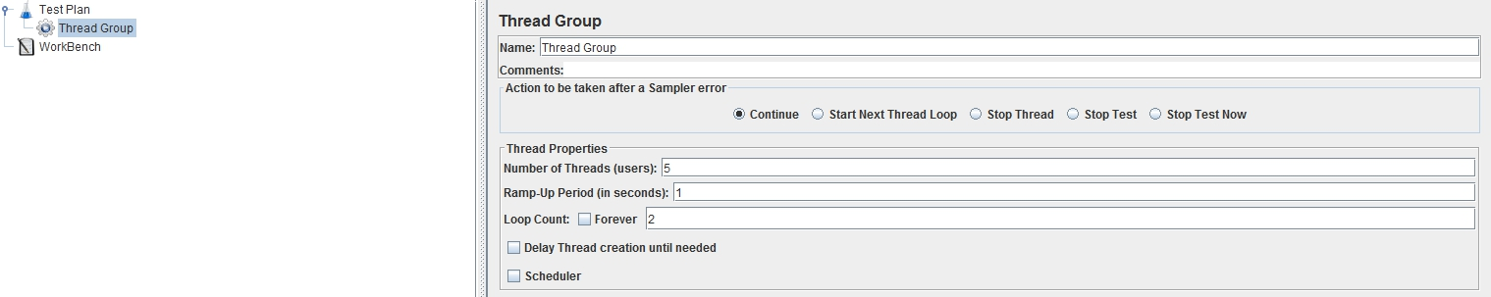
Example: Thread Group
all to run of tests (Web (HTTP/HTTPS), FTP, JDBC, LDAP, Java, and Junit)

Slide 13
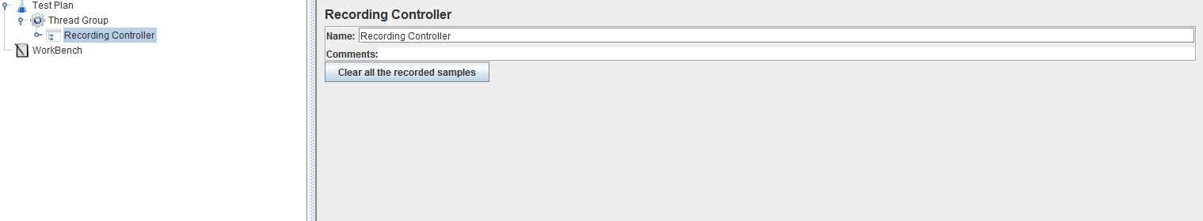
Recording Controller
Добавляем Thread Group: Add menu, выбираем
Add → Logic Controllers → Recording Controller
Необходим в качестве семпла для записи сценария с использованием HTTP(S) Test Script Recorder

Slide 14
HTTP(S) Test Script Recorder
Данный элемент позволяет Jmeter записывать действия пользователя (реквесты) во время навигации по веб-страницам
Добавляется HTTP Proxy Server элемент на панели Workbench
Add → Non-Test Elements → HTTP(S) Test Script Recorder

Slide 15
HTTP(S) Test Script Recorder
Настройка HTTP(S) Test Script Recorder:
Указать Порт для Proxy Server (по умолчанию 8888)
Указать в какой контроллер добавлять записанные реквесты (по умолчанию Recording Controller)
Указать шаблон для исключения определенных типов файлов (png, js, css и т.д.)

Slide 16
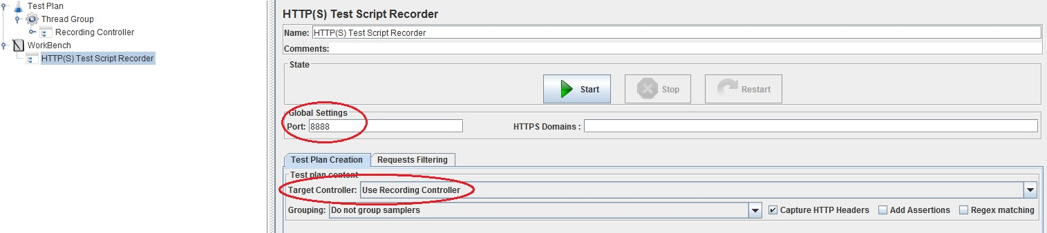
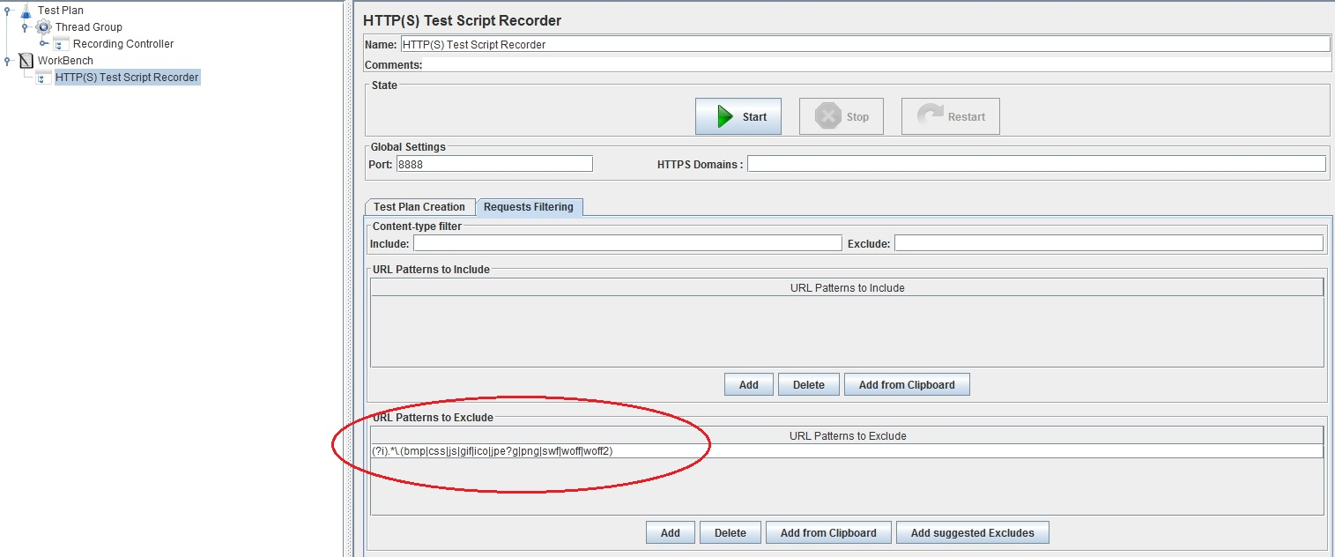
Example: HTTP(S) Test Script Recorder

Slide 17
View Result Tree
View Result Tree показывает дерево всех ответов, позволяя просмотреть ответ для любого семпла.
В дополнение к отображению ответа можно определить время, затраченное для получения ответа, и некоторые коды ответов.
Используется для отладки Сценария.
Чтобы добавить View Result Tree, необходимо выполнить
Add → Listener→ View Result Tree

Slide 18
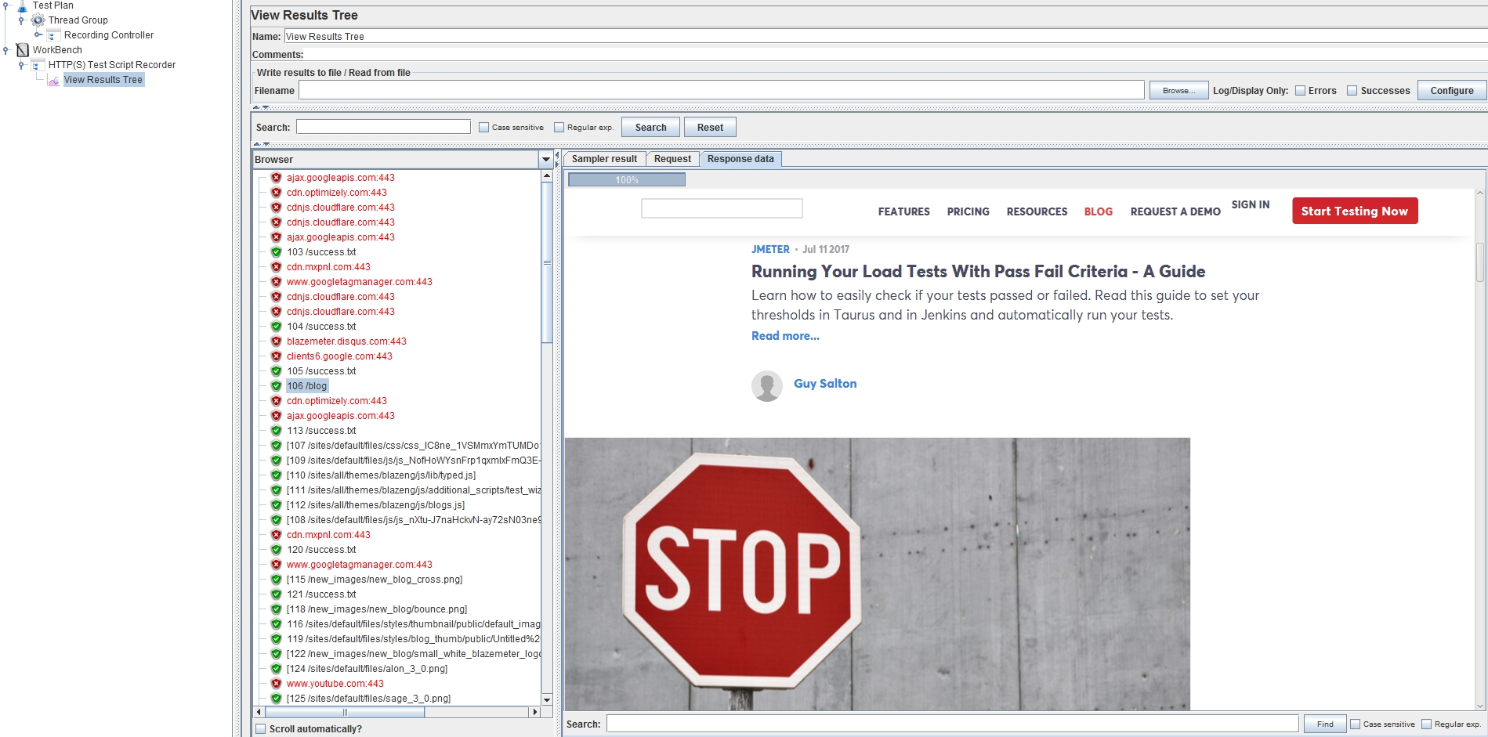
Example: View Result Tree

Slide 19
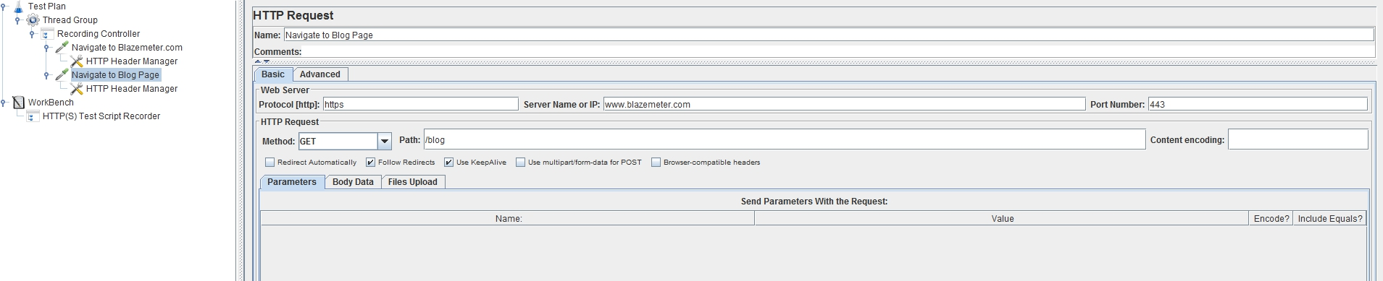
HTTP Request
HTTP Request позволяет отправлять HTTP / HTTPS-запрос на веб-сервер, имитируя запрос пользователя на страницу с целевого сервера.
Также позволяет контролировать, обрабатывает ли JMeter файлы HTML и отправляет HTTP-запросы для их получения.

Slide 20
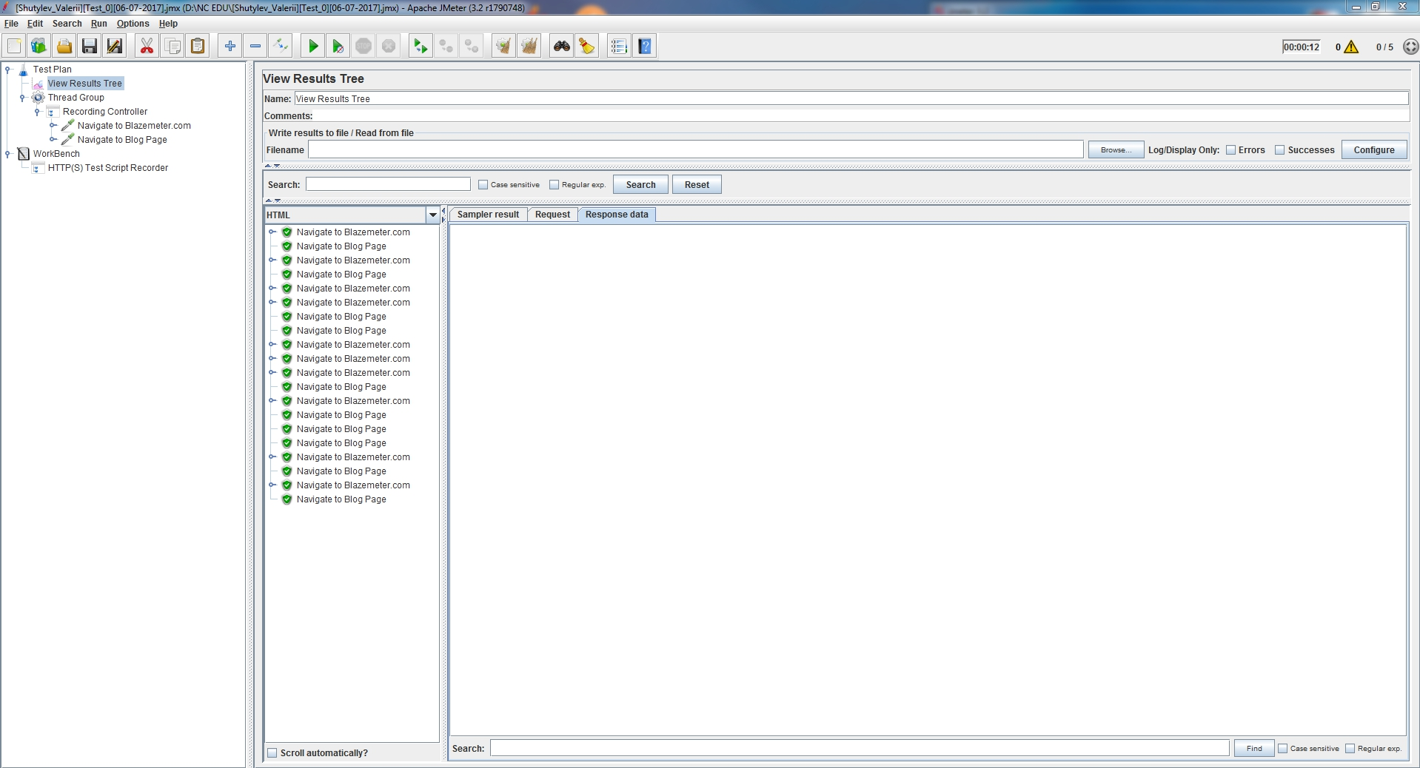
Test plan is ready! Run!

Slide 21
* Переменные
В JMeter существует возможность указать параметры запросов через переменные, определяемые самим пользователем. Для этих целей чаще всего применяется элемент «User Defined Variables» (либо в корне «Test Plan», но это плохой путь)
Синтаксис: ${variable_name}
Также можно определить значение переменной с помощью регулярного выражения (Regular Expression)

Slide 22
* Чтение из файла и запись в файл
Jmeter позволяет выполнять тест с использованием заранее подготовленного прериквизита в виде csv-файлов
Чтение файла происходит построчно с разбиением их на переменные с помощью CSV Data Set Config
Запись в файл производится с помощью BeanShell кода с помощью BeanShell Sampler
*советую создавать csv-файл в блокноте, а не в Excel

Slide 23
* Регулярные выражения
Регулярные выражения используются для поиска и работы с текстом, на основе шаблонов. Jmeter интерпретирует формы регулярных выражений или шаблонов и использует их на протяжении тест- плана.
Для того, чтобы использовать регулярные выражения в тест-плане, необходимо использовать постпроцессор Regural Expression Extractor. Разместить регулярные выражения можно в любом компоненте в плане тестирования.

Slide 24
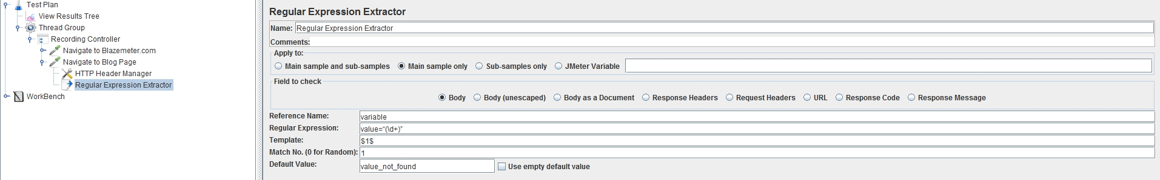
* Example: Регулярные выражения
Необходимо получить ID продукта из ответа от сервера в виде html-страницы
name=“Product_1” value=“100500”
RegExp: value=“(\d+)”
* (\d+) - числовые значения

Slide 26


